Slide 1
Đề tài xây dựng và phát triển hệ thống website bán cây cảnh
Sinh viên thực hiện | : Trần Thị Phương Linh
Mã SV | : B14DCPT112
Giảng viên hướng dẫn | : TS Vũ Hữu Tiến

Slide 2
Phần 1 : nội dung đề tài
I. Tìm hiểu về website thương mại điện tử ?
Khái niệm website thương mại điện tử :
Là một trang web động với mã nguồn được viết bằng ngôn ngữ PHP,ASP.NET, HTML,… bạn có thể sử dụng bất kỳ ngôn ngữ lập trình web nào để tạo ra trang web đó, và trang web có kết nối cơ sở dữ liệu, có cập nhật dữ liệu, truy xuất dữ liệu thường xuyên thì đó được gọi là website động.

Slide 3
2. Chức năng của 1 website thương mại điện tử ?
  Website thương mại điện tử là trang web động, giúp người bán có thể bán được sản phẩm qua mạng internet và người mua có thể mua được sản phẩm họ cần thông qua mạng internet.
  Website thương mại điện tử sẽ có chức năng chính đó là hiển thị thông tin sản phẩm bao gồm giá cả, giới thiệu về sản phẩm, chức năng mua hàng,… giao dịch sẽ được thanh toán qua các cổng thanh toán trực tuyến như ngân lượng, bảo kim hoặc chuyển khoản qua ngân hàng. Thông thường các chức năng: đăng và quản lý sản phẩm, giỏ hàng, thanh toán trực tuyến, đăng nhập và đăng ký, quản lý đơn hàng,… sẽ được tích hợp vào trong website thương mại điện tử.

Slide 4
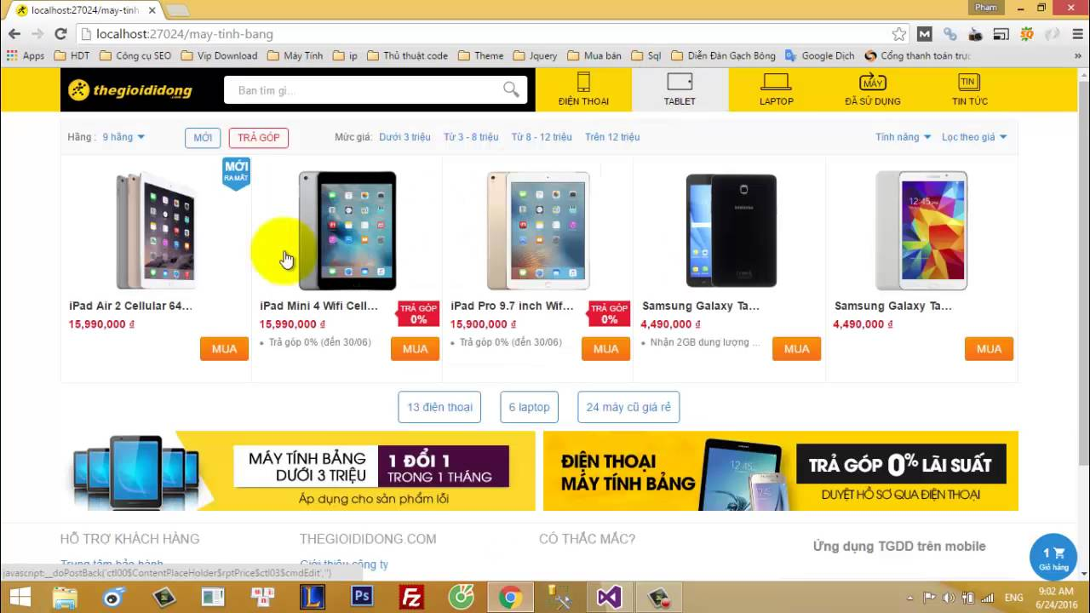
3. Một số website thương mại điện tử nổi tiếng hiện nay :
thegioididong.com

Slide 5
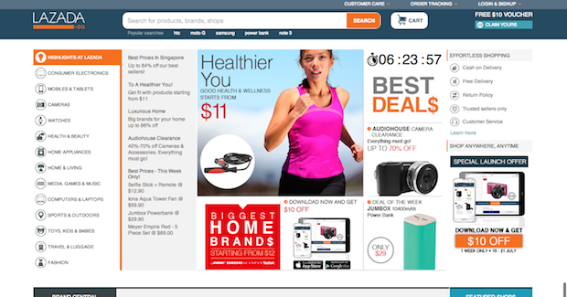
lazada

Slide 6
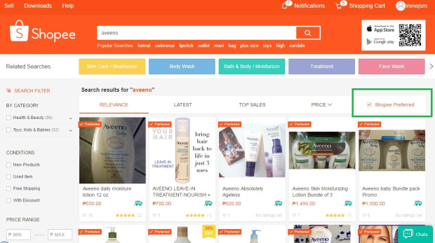
Shopee

Slide 7
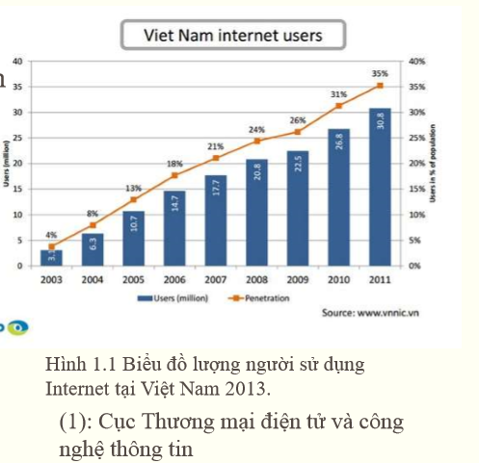
II. Lí do chọn đề tài, mục đích, yêu cầu :
Lí do chọn đề tài :
Theo khảo sát của VECTA(1) 2013. Việt Nam có
34 triệu người sử dụng Internet, 57% trong số đó tham gia
mua sắm trực tuyến...
2. Mục đích xây dựng:
  Xây dựng kênh bán hàng cho công ty.
  Phát triển thương hiệu cho công ty
  Chăm sóc, hỗ trợ khách hàng ….
3. Yêu cầu:
  Xây dựng Website chuyên nghiệp
  Hỗ trợ đặt hàng trực tuyến trên Website

Slide 8
III. Khảo sát hiện trạng :
Qua khảo sát thì em thấy hầu hết các web thương mại điện tử đều :
  Giới thiệu được mặt hàng.
  Đáp ứng phần lớn yêu cầu của giá trị web.
  Phần lớn đặt hàng thì đều có đủ thông tin người đặt hàng.
Tuy nhiên, vẫn còn một số hạn chế :
Để xây dựng được thương hiệu trên các công cụ tìm kiếm thì seo là một điều rất quan trọng để tồn tại và phát triển một trang web. Trong giới hạn của đề tài em sẽ không tìm hiểu về SEO mà sẽ chuyên sâu vào việc làm sao để thiết kế được một trang web phải đẹp, đầy đủ chức năng và thực hiện tốt những chức năng cơ bản nhất.

Slide 9
IV. Phạm vi nghiên cứu :
Website được sử dụng framework laravel và mysql, chạy trên môi trường localhost với xampp, … để mang tính sáng tạo thì việc vận dụng tốt CSS+ HTML, thêm vào đó là hiệu ứng động của thư viện jquery vào việc thiết kế giao diện của trang web..
Để đầy đủ và hoàn thiện về mặt chức năng, em sử dụng ngôn ngữ php và mysql trên sự hỗ trợ của framework mạnh nhất của php đó chính là laravel.
Ngoài ra việc sử dụng một số công cụ có sẵn hỗ trợ cho việc nhập dữ liệu vào hệ thống như ckeditor cho việc thiết kế nội dung chi tiết hay ckfinder cho việc hỗ trợ upload những hình ảnh lên server một cách nhanh chóng cũng là những điều hết sức cần thiết với những người dùng không chuyên.
Chính vì thế, trang web của em xin được hướng tới sự sáng tạo về mặt giao diện, đầy đủ về mặt chức năng nhất có thể.

Slide 10

Phần 2 : GIỚI THIỆU VỀ PHP VÀ FRAMEWORK LARAVEL
I. PHP là gì và tại sao lại sử dụng PHP ?
PHP là gì ?
PHP là một ngôn ngữ kịch bản chạy trên server (server-side script language) mã nguồn mở, miễn phí, nó rất phổ biến, có tính bảo mật và độ ổn định cao.

Slide 11
2. Tại sao lại sử dụng PHP ?
Theo một thống kê trong năm 2016, có tới hơn 80% các website hiện nay sử dụng ngôn ngữ PHP để xây dựng hệ thống :
  Tốc độ phát triển rất nhanh.
  Các framework được tổ chức mã rất tốt, có khả năng duy trì và sử dụng lại tốt.
  Các ứng dụng web sử dụng php framework có khả năng mở rộng tốt.
  Mức độ bảo mật các trang web viết bằng php rất cao.
  Mô hình mvc giúp đảm bảo sự tách biệt giữa logic và phần trình bày.

Slide 12
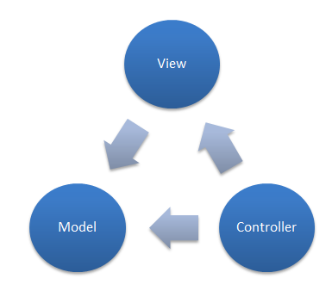
II. Mô hình MVC ( model – view – control )
Mô hình MVC là một chuẩn mô hình và đóng vai trò quan trọng trong quá trình xây dựng – phát triển – vận hành và bảo trì một hệ thống hay một ứng dụng – phần mềm

Slide 13
Mô hình MVC được chia làm 3 lớp xử lý gồm model – view – controller :
Model : là nơi chứa những nghiệp vụ tương tác với dữ liệu hoặc hệ quản trị cơ sở dữ liệu (mysql, mssql… ); nó sẽ bao gồm các class/function xử lý nhiều nghiệp vụ như kết nối database, truy vấn dữ liệu, thêm – xóa – sửa dữ liệu…
View : là nới chứa những giao diện như một nút bấm, khung nhập, menu, hình ảnh… nó đảm nhiệm nhiệm vụ hiển thị dữ liệu và giúp người dùng tương tác với hệ thống.
Controller : là nới tiếp nhận những yêu cầu xử lý được gửi từ người dùng, nó sẽ gồm những class/ function xử lý nhiều nghiệp vụ logic giúp lấy đúng dữ liệu thông tin cần thiết nhờ các nghiệp vụ lớp model cung cấp và hiển thị dữ liệu đó ra cho người dùng nhờ lớp view.

Slide 14
III. Tìm hiểu về laravel :
  Giới thiệu sơ bộ :
  - Laravel là một framework MVC (model – view- controller) được xây dựng dựa trên mã nguồn mở. Nó có một đống các tính năng mà có thể giúp bạn tăng tốc quá trình phát triển website lên một cách nhanh chóng.
  - Website được xây dựng trên nền laravel cực kì bảo mật tốt. Nó sẽ ngăn chặn được rất nhiều các kiểu tấn công từ bên ngoài tới website của bạn.

Slide 15
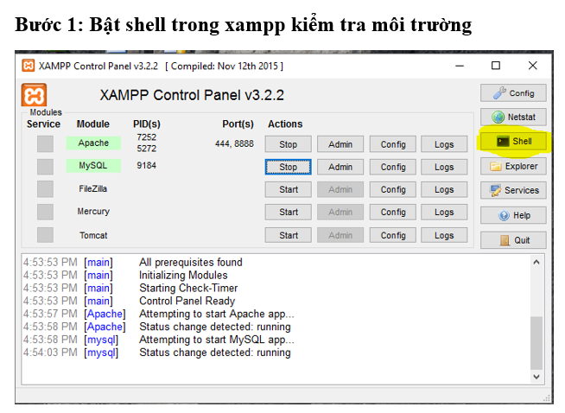
2. Cách cài đặt laravel 5.6 :
Gõ vào màn hình cmd câu lệnh: composer –version
Nếu kết quả hiện ra là “composer version 1.X.X ….” thì có máy chúng ta đã cài đặt composer còn nếu không hiện ra thì chúng ta chưa cài đặt hoặc chưa cài đặt thành công

Slide 16
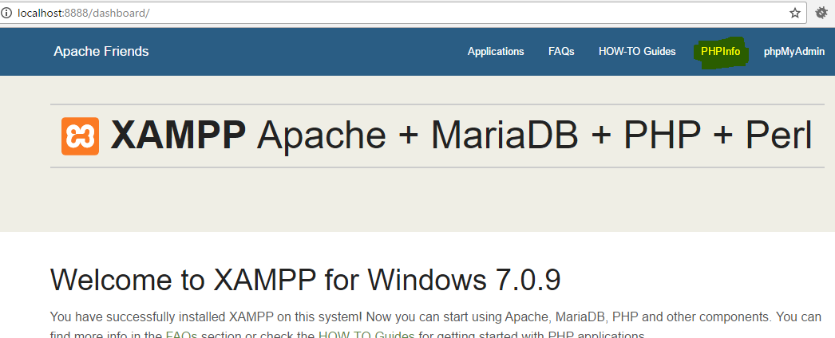
Bước 2: kiểm tra version của PHP và các extension (cái gói cài đặt mở rộng)
Để cài đặt và chạy được laravel 5.X trở lên thì phải đảm bảo những yêu cầu:
PHP version >= 5.6.4
Cài đặt openssl extension
Cài đặt PDO extension
Cài đặt mbstring extension
Cài đặt tokenizer extension
Cài đặt XML extension

Slide 17
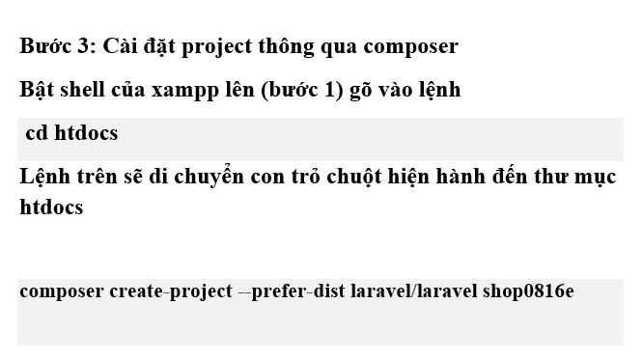

Slide 18
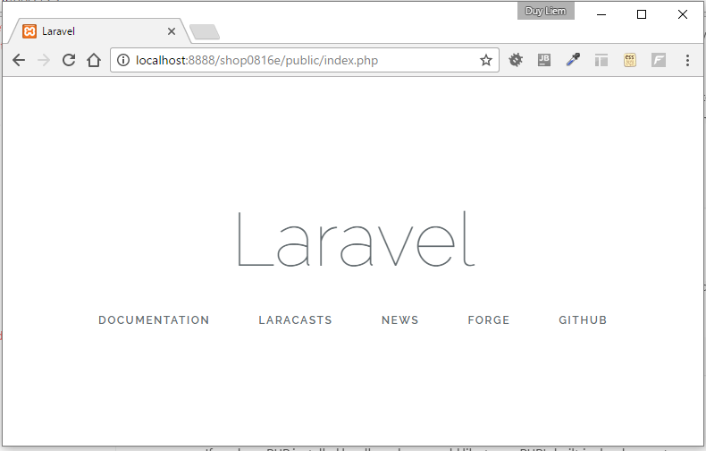
Bước 4: chạy thử project sau khi đã cài đặt xong
Bật trình duyệt và gõ vào url: localhost:8888/shop0816e/public

Slide 19
PHẦN 3 : ỨNG DỤNG LARAVEL XÂY DỰNG VÀ PHÁT TRIỂN HỆ THỐNG WEBSITE BÁN CÂY CẢNH
        I. Phân tích và thiết kế hệ thống :
          Phân tích yêu cẩu người dùng :
  Yêu cầu của khách hàng :
    Giao diện dễ sử dụng và có tính thẩm mĩ cao.
    Cho phép khách hàng đăng kí thành viên và đảm bảo bí mật thông tin.
    Xem và thay đổi các thông tin về tài khoản.
    Hình thức thanh toán phải đảm bảo chính xác.
    Thông tin sản phẩm phong phú đa dạng.

Slide 20
Yêu cầu của người quản trị :
  Quản lí chung : liên quan đến các thông tin nhân viên, khách hàng, sản phẩm.
  Cập nhật thông tin hàng hóa trực tuyến.
  Quản lí các đơn hàng trực tuyến.
  Quản lí khách hàng.
  Thống kê chi tiết, cụ thể và nhanh chóng :
  Cho phép in các danh sách, các thông tin cần thiết.
Yêu cầu của nhân viên :
  Sản phẩm : có thể thêm, sửa, xóa thông tin, danh mục.
  Quản lí các module: định vị, chỉnh sửa, bật-tắt các module chức năng.
  Xem các báo cáo, thống kê đơn đặt hàng.
  Quản lí các thông tin khác: khuyến mại, tin tức….

Slide 21
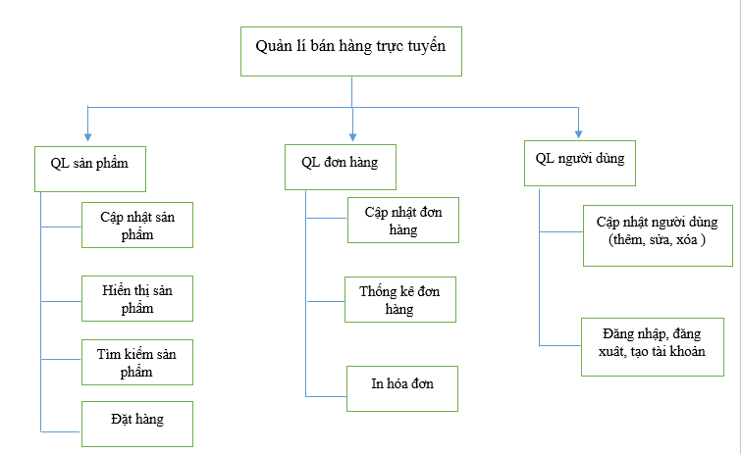
          2. Thiết kế hệ thống :
          2.1. Biểu đồ phân cấp chức năng:

Slide 22
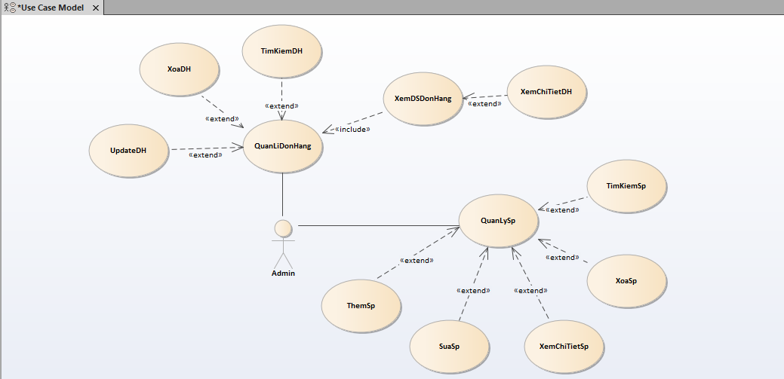
2.2. Biểu đồ usecase :

Slide 23
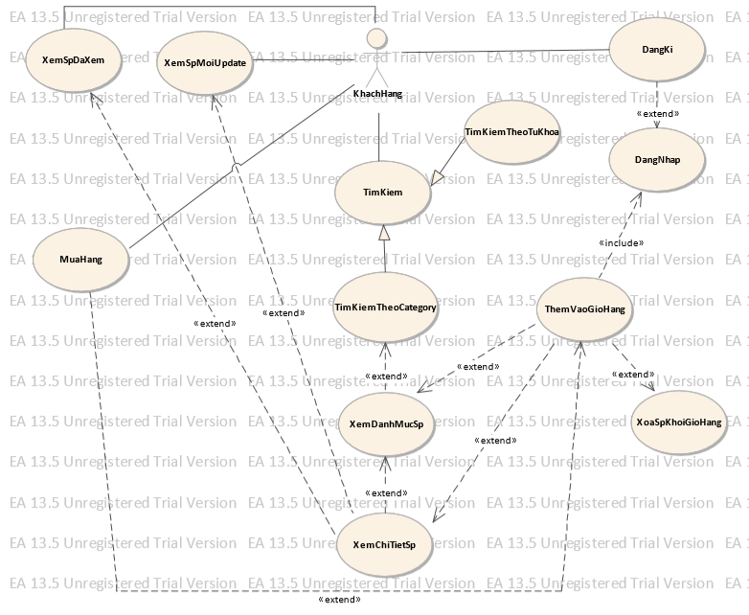

Slide 24
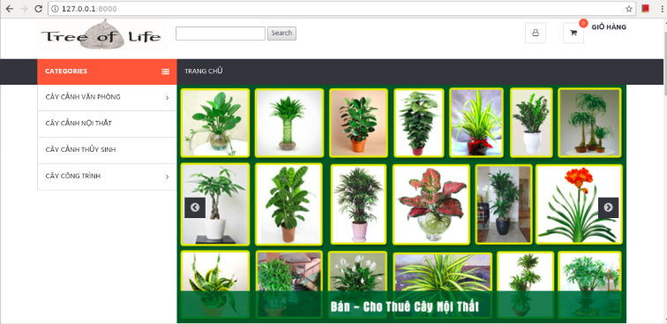
2.3. Một số giao diện chương trình

Slide 25
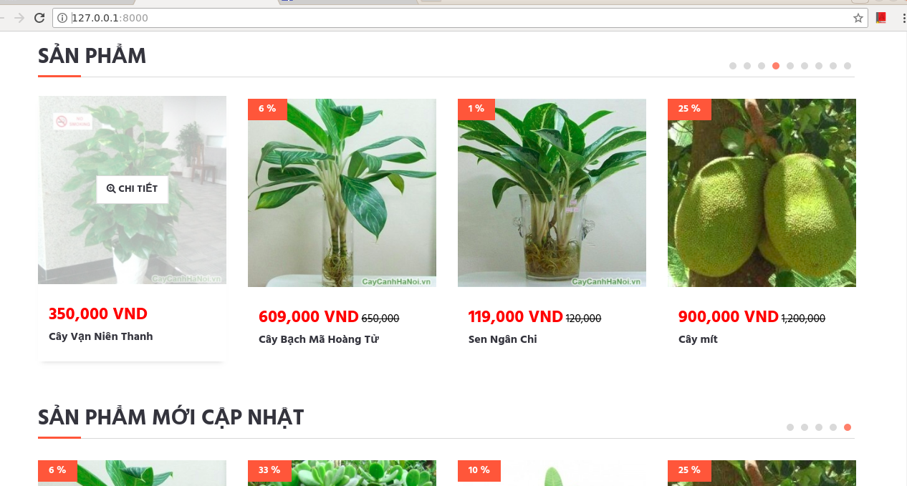

Slide 26
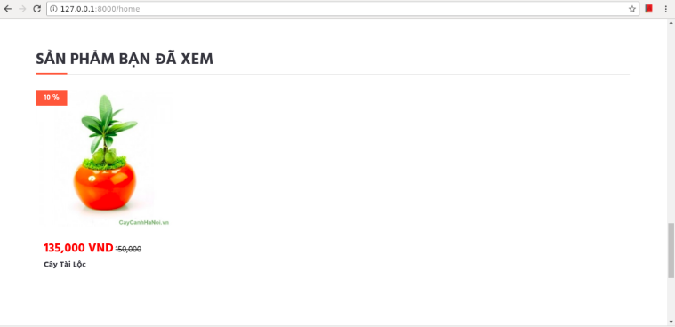

Slide 27
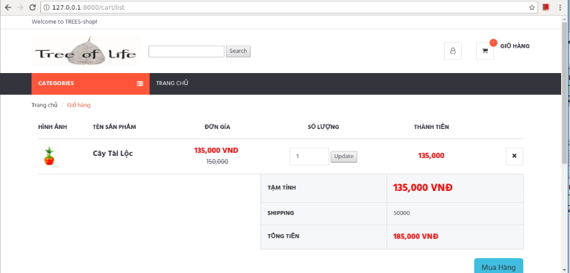

Slide 28
